Slide 1

iot 팀

Slide 2



1. 개발동기

Slide 3





1. 개발동기
기존 농기계의
문제?

Slide 4
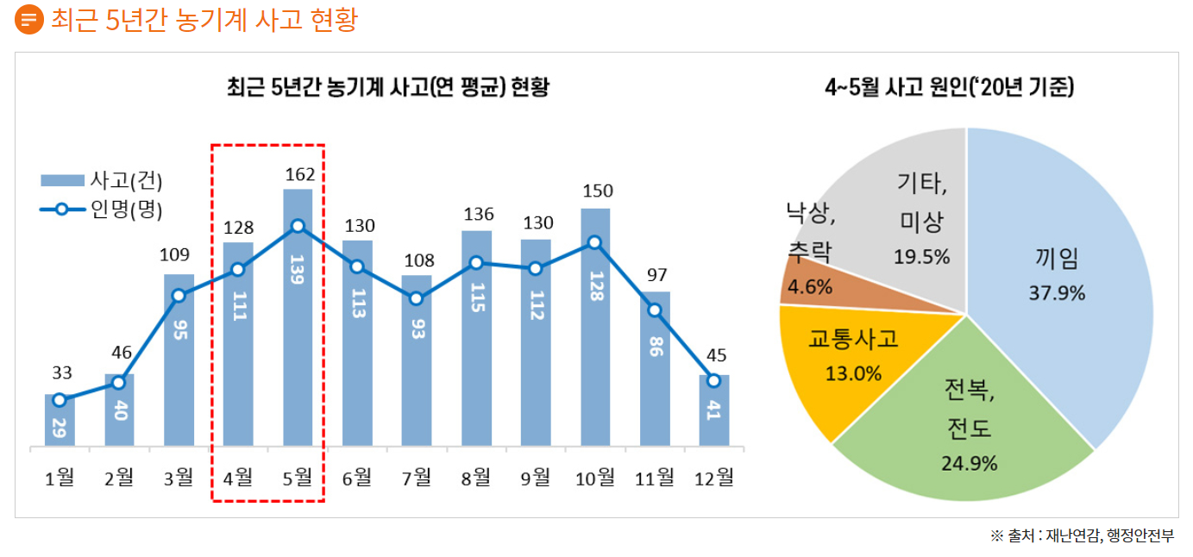
1. 개발동기

Slide 5
1. 개발동기
자율작업 농기계의 필요성?

Slide 6
1. 개발동기
농업촌에서 젊은 인구들의 급격한 이탈로 농구 인구가 평균 대비 감소하였다.
농가인구의 감소로 농기계는 대형화되고 편리한 기계에 대한 요구도가 높아지고 있다.
기존 농기계 이용 시 시작 숙련도가 요구되며 장기간 작업 시 피로도가 증가하는 문제가 있다.
출처 : 농축산기계신문 http://www.alnews.co.kr/news/articleView.html?idxno=7373

Slide 7


2-1. 사용 기술
2-2. 주요 센서 정보
2-3. 기대효과
2-4. 개발일정

Slide 8






기술설명(사용 기술)
2-1 사용기술
2-2 주요기술정보
2-3 기대효과
아두이노 하드웨어 센서 코딩
파이썬 하드웨어 개발
2-4. 개발일정
플러터 앱 개발 툴
리눅스 메인 코딩

Slide 9


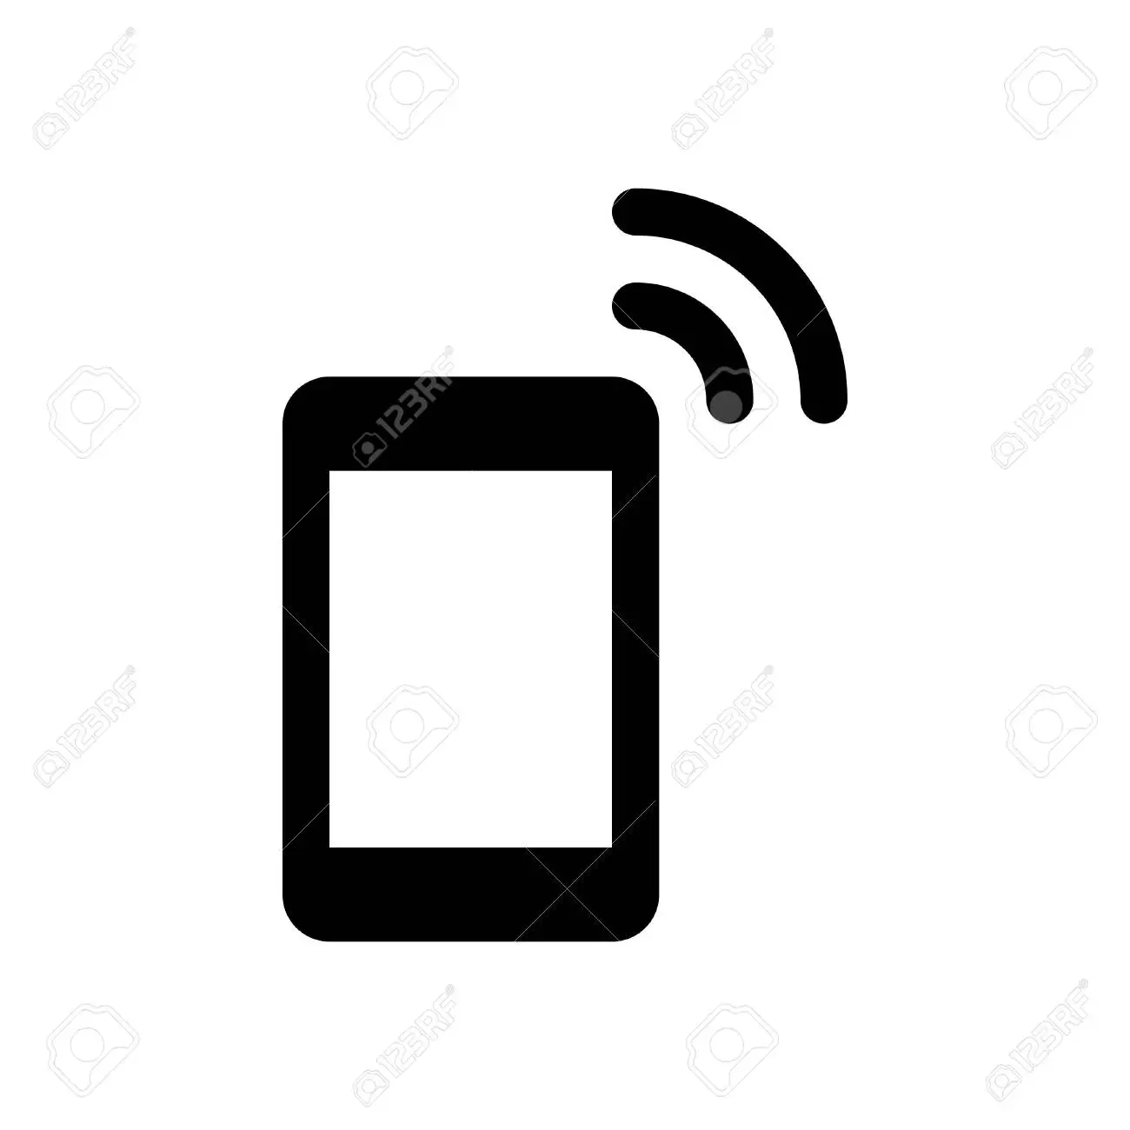
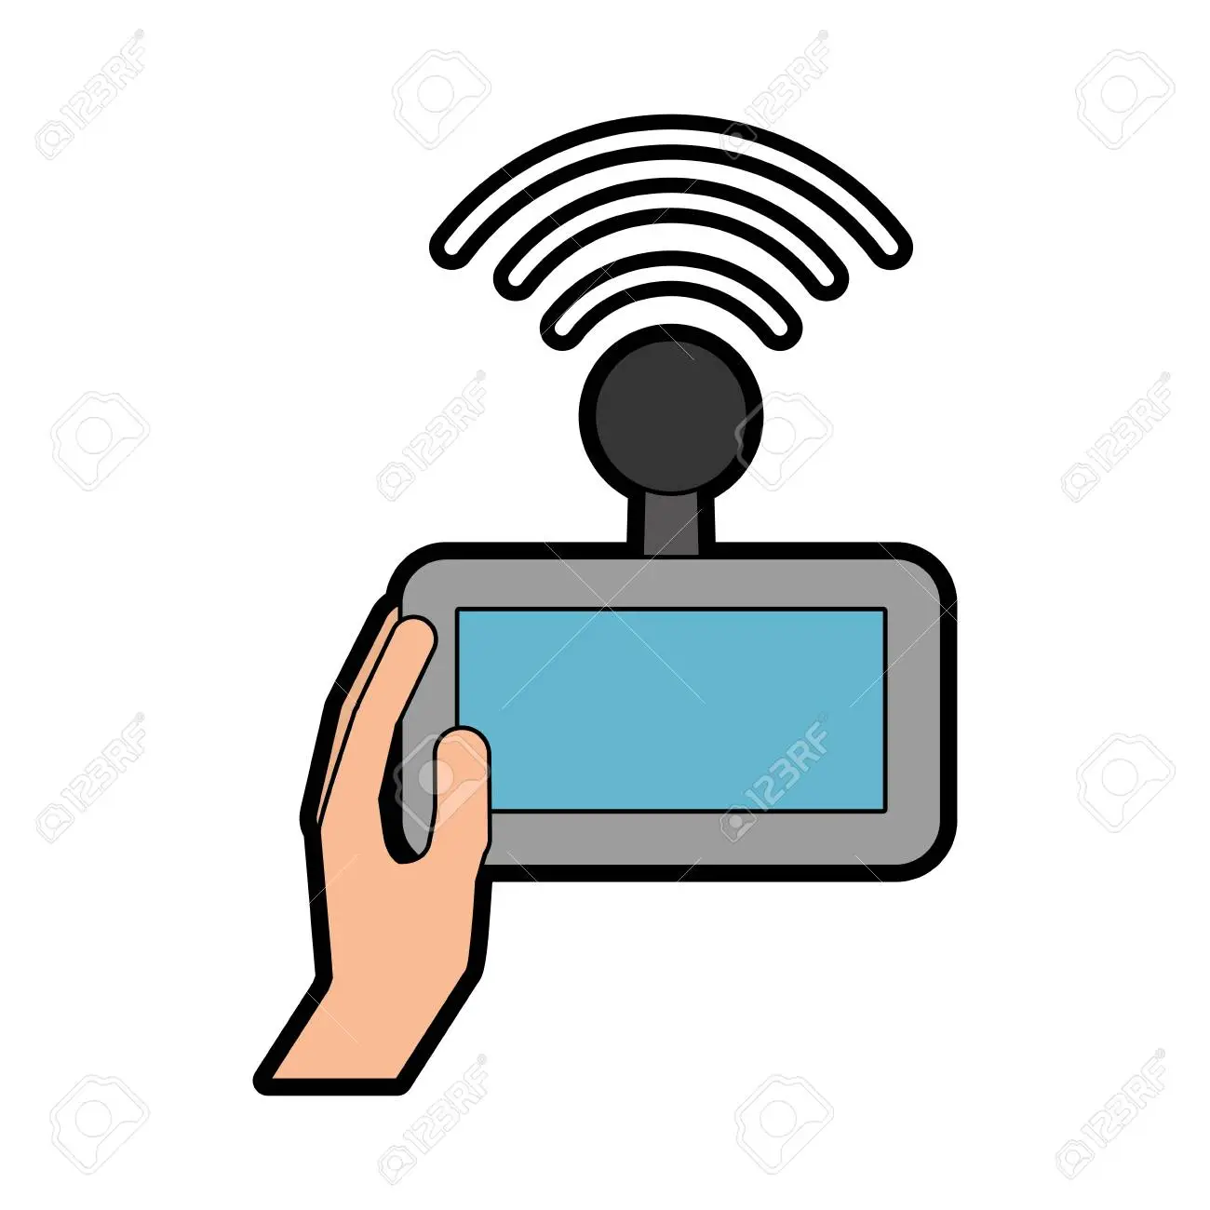
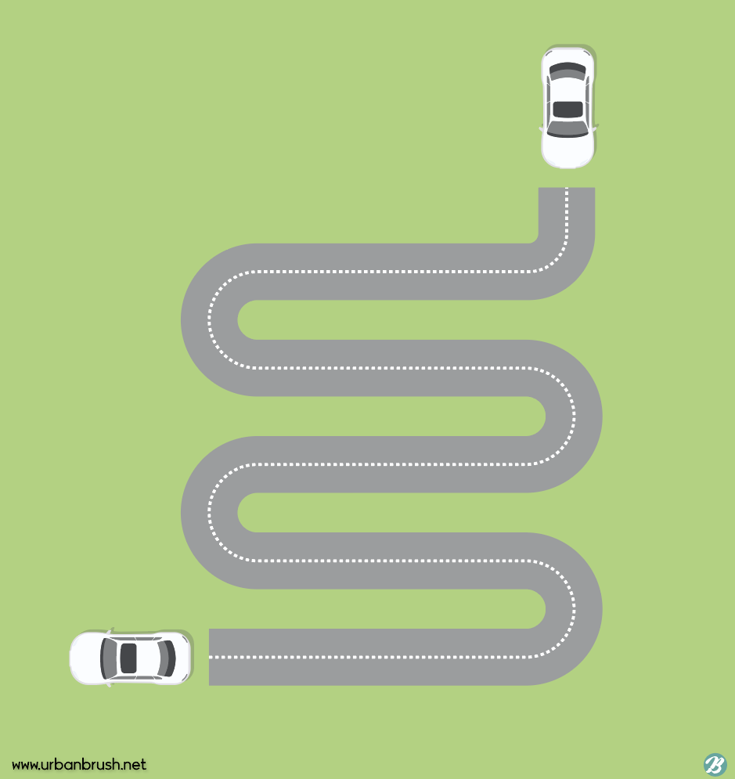








기술설명(개발기능)
자율 작업으로 효율성이 높고, 조작이 쉽고 편리하며,
사고율이 적은,
2-1 사용기술
2-2 주요기술정보
2-3 기대효과
원하는 작업을 쉽게 할 수 있는 자율 작업 농기계
2-4. 개발일정
지정 코스
운행
충돌 방지 시스템
모바일
연동
수동 원격조종
운행

Slide 10
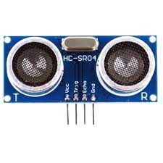
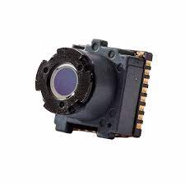
기술설명(주요 센서 정보)
2-1 사용기술
▣ 초음파 센서 :
앞에 장애물을 감지하기 위한 센서
2-2 주요센서정보
2-3 기대효과
2-4. 개발일정
▣ 카메라 센서 :
딥 러닝을 시키기 위해서 정보를 제공해주는 센서

Slide 11
기대효과
자율 작업 농기계의 장점
2-1 사용기술
2-2 주요센서정보
사용자의 사고 확률이 줄어든다
사람이 직접 노동을 하지 않아도 쉽고 간편하게 농사를 지을 수 있다
거리가 멀어도 앱과 연동하여 원격으로 조종할 수 있다
앱을 통하여 농기계의 현재 상태와 위치 등을 확인할 수 있다
2-3 기대효과
2-4. 개발일정

Slide 12


04.01 ~ 04.15
2-1 사용기술
재료 구입 및 자료 수집 아이디어 상세화
2-2 주요센서정보
04.17 ~ 05.02
외형 디자인 구상 및 제작
2-3 기대효과
05.02 ~ 05.31
2-4. 개발일정
각 센서에 대한 코딩과
연동시킬 앱 구현
06.02 ~ 06.09
아두이노와 어플리케이션
링크&구축
06.09 ~ 06.23
어플리케이션 & 아두이노 연결
06.24 ~ 06.30
프로젝트 결과물 유지
보수 및 개선

Slide 13

요로
결석
- 뿌순 -

